Slide 1
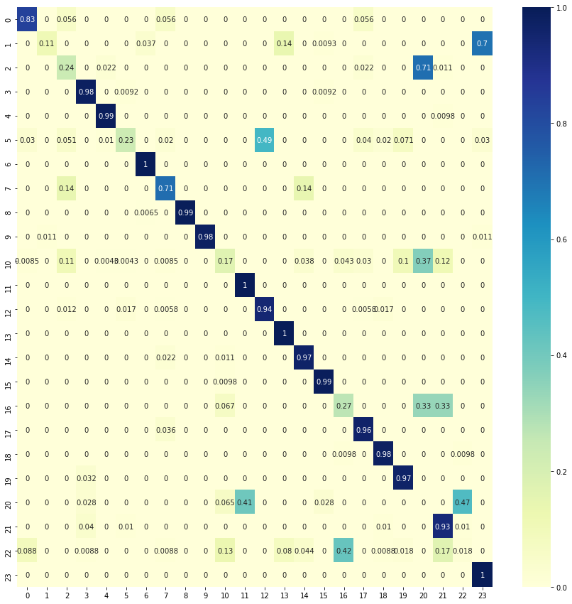
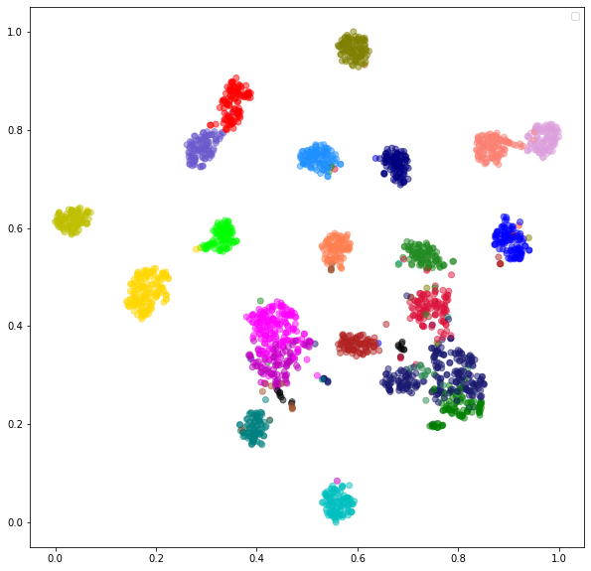
关于跨时期模型的实验
（一）跨两天（20191106-20201109）
数据集：训练集数量3455（20191106）
测试集数量2380（20201109）， 23分类（训练集和测试集的并集）
Acc： ResNet18 训练集上 100%， 测试集上69%
混淆矩阵：
特征降维：
{'780df9': 0, '78050f': 1, '780d19': 2, '7804bc': 3, '780830': 4, '780800': 5, '7802b1': 6, '780fe3': 7, '780b69': 8, '780070': 9, '780534': 10, '780d8c': 11, '78087a': 12, '780649': 13, '780fb6': 14, '7805c3': 15, '7804f5': 16, '7809a3': 17, '78027b': 18, '7804ea': 19, '780609': 20, '78027c': 21, '780277': 22, '780c2d': 23}

Slide 2
结论：
从实验结果来看，在模型的跨时期的问题中是存在一部分类仍然具有比较高的分类精准度的，达到了95%的分类准确率；但是对于其他类的来说分类的准确率却低的离谱，只有30%以下。
已经存在一种分化很严重的问题，要么识别率很高，要么几乎不认识。分析可能在这种以天为单位的跨时期问题中，采集的同类信号本身的差别过大，导致只使用ResNet分类的提取的特征差别过大，导致某些类的分类准确度太低。

Slide 3
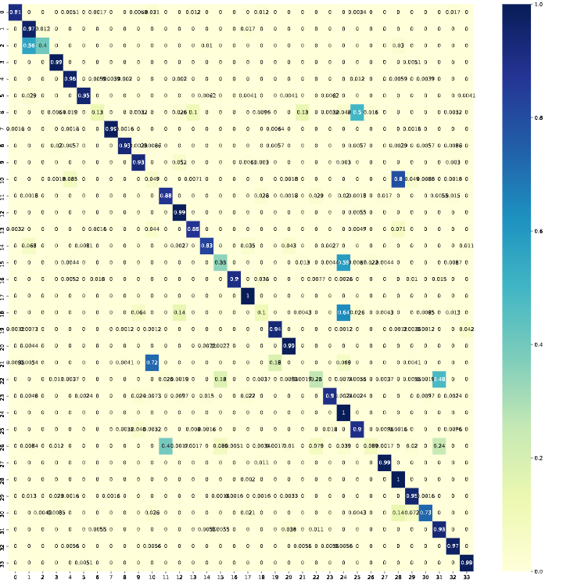
（二）跨多个月（202004xx-202011xx）
数据集：训练集数量15072（202004xx）
测试集数量14395（202011xx）， 34分类（训练集和测试集的并集）
Acc： ResNet50 训练集上 100%， 测试集上77%
MLPMixer训练集上100%，测试集74%
可以看出来与之前存在着类似的问题，在34分类中，大部分类在这种跨时期任务中还是存在较高的精度80%+，但任然存在几个类别的跨时期分类精度在50%以下，尤其存在几类的分类精度在0%左右。
其中两个实验中对于类别“780609”都显示出了跨时期的分类精度低（0%）的情况。
ResNet50
混淆矩阵：
{'7804bc': 0, '7802b1': 1, '780291': 2, '78048b': 3, '780635': 4, '780c2d': 5, '7804f5': 6, '780649': 7, '7804ea': 8, '780830': 9, '780277': 10, '780fb6': 11, '780831': 12, '78027c': 13, '780b69': 14, '780d19': 15, '7807cb': 16, '780070': 17, '780534': 18, '7805c3': 19, '7809a3': 20, '780609': 21, '780df9': 22, '780800': 23, '780d8c': 24, '78087a': 25, '780fe3': 26, '780db4': 27, '78027b': 28, '78048f': 29, '780063': 30, '780dfa': 31, '780cbc': 32, '78050f': 33}

Slide 4
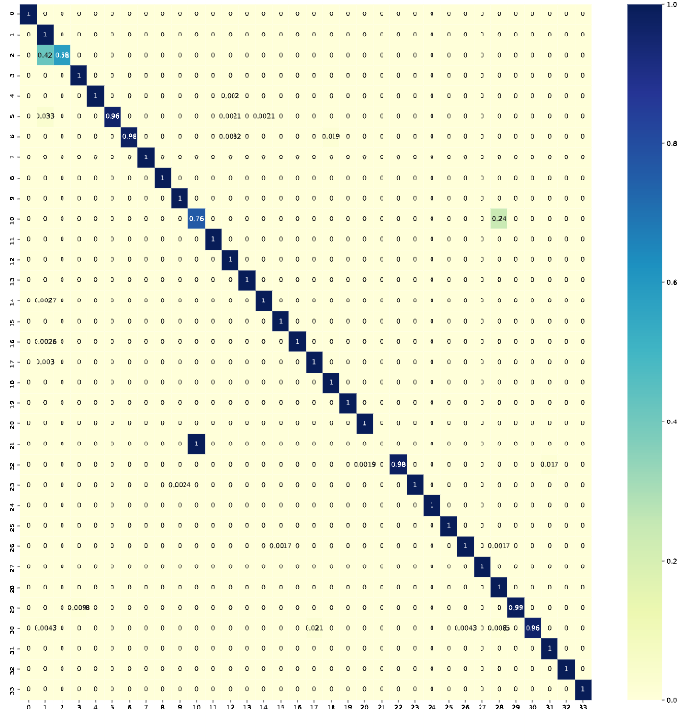
（三）对于跨多个月（202004xx-202011xx）无监督域适应方法
无监督域适应：源域数据数量15072（202004xx）
目标域数据数量14395（202011xx）， 34分类（训练集和测试集的并集）
→在训练过程中会使用源域数据（信号数据和标签数据）和目标域数据（只使用信号数据）但是不会使用目标域标签数据（无监督），来做域对齐，提高模型在目标域中的分类精度。
使用改进的MCD方法（一种无监督域适应方法）后训练数据的Acc：13423/14395 (93%)
使用这种无监督域适应方法后在34分类中其中33个类上都获得了很好的效果，但是在类别21（ “780609”）中，由于原本ResNet上识别精度就已经为0 ，即使使用了域适应方法，也完全导致这一类无法识别。
之后计划：1. 尝试其他的多种无监督域适应方法；
2. 在十所内的信号数据后将这种方法运用在十所的更多数据上面看结果。

